Slide 1


BROKEN ARROW

Slide 2
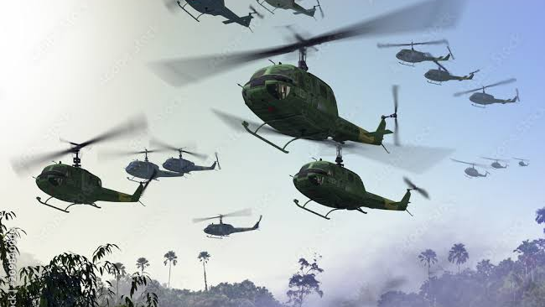

Slide 3

‘Ons worstelstryd is nie teen vlees en bloed nie, maar teen die owerhede, teen die magte, teen die wêreldheersers van die duisternis van hierdie eeu, teen die bose geeste in die lug...’ (Efe 6:12)

Slide 4
2 Kron 17:1-19.
‘En sy seun Jósafat het in sy plek koning geword en hom versterk teen Israel.

Slide 5
2 Kron 17:1-19.
‘En hy het ‘n leërmag in al die versterkte stede van Juda geplaas en wagposte in die land Juda opgestel en in die stede van Efraim wat sy vader Asa ingeneem het. En die HERE was met Jósafat, want hy het in die vroeëre weë van sy vader Dawid gewandel en die Baäls nie gesoek nie, maar die God van sy vader gesoek…

Slide 6
2 Kron 17:1-19.
‘…en in sy gebooie gewandel…’

Slide 7
2 Kron 17:1-19.
‘…maar die God van sy vader gesoek en in sy gebooie gewandel en nie gedoen soos Israel nie. Daarom het die HERE die koningskap in sy hand bevestig;…’

Slide 8
2 Kron 17:1-19.
‘…en die hele Juda het aan Jósafat geskenke gegee, sodat hy rykdom en eer in oorvloed gehad het. En sy hart het moedig geword in die weë van die HERE, en verder het hy die hoogtes en die heilige boomstamme uit Juda verwyder.

Slide 9
2 Kron 17:1-19.
En in die derde jaar van sy regering het hy sy owerstes Ben-Hail en Obádja en Sagaría en Netáneël en Migája gestuur om in die stede van Juda onderrig te gee; en saam met hulle die Leviete Semája en Netánja en Sebádja en Asahel en Semíramot en Jónatan en Adónia en Tobía en Tob-Adónia, die Leviete; en saam met hulle die priesters Elisáma en Joram.

Slide 10
2 Kron 17:1-19.
‘En hulle het in Juda onderrig gegee met die wetboek van die HERE by hulle, en in al die stede van Juda rondgegaan en onder die volk onderrig gegee.’

Slide 11
2 Kron 17:1-19.
En ‘n skrik vir die HERE het gekom oor al die koninkryke van die lande wat rondom Juda was, sodat hulle nie teen Jósafat oorlog gevoer het nie. En van die Filistyne het vir Jósafat geskenke en ‘n vrag silwer gebring; selfs die Arabiere het vir hom kleinvee gebring:…’

Slide 12
2 Kron 17:1-19.
‘…sewe duisend sewe honderd ramme en sewe duisend sewe honderd bokke. So het Jósafat dan aldeur groter geword, buitengewoon groot, en in Juda forte en voorraadstede gebou. En hy het groot voorrade in die stede van Juda gehad, en krygsmanne, dapper helde, in Jerusalem.

Slide 13
2 Kron 17:1-19.
En dit was hulle getal volgens hulle families: Van Juda was owerstes oor duisend: die owerste Adna en saam met hom drie honderd duisend dapper helde;..’

Slide 14
2 Kron 17:1-19.
‘…en naas hom was die owerste Jóhanan en saam met hom twee honderd en tagtig duisend; en naas hom was Amásia, die seun van Sigri, wat hom gewillig getoon het vir die HERE,…’

Slide 15
2 Kron 17:1-19.
‘…en saam met hom twee honderd duisend dapper helde; en uit Benjamin was Éljada, ‘n dapper held, en saam met hom twee honderd duisend, gewapen met boog en skild; en naas hom was Jósabad en saam met hom honderd en tagtig duisend, vir kommando gewapen. Hulle was in die diens van die koning, behalwe die wat die koning in die versterkte stede deur die hele Juda geplaas het.’

Slide 16
2 Kron 20:1-29.
‘En daarna het die kinders van Moab en die kinders van Ammon, en saam met hulle ‘n deel van die Meüniete teen Jósafat gekom om te veg.

Slide 17
2 Kron 20:1-29.
‘Toe hulle kom en aan Jósafat berig bring en sê: Daar kom ‘n groot menigte teen u van anderkant die see, van Edom af, en kyk, hulle is al in Háseson-Tamar - dit is Éngedi - het Jósafat bevrees geword en sy aangesig daarop gerig om die HERE te soek, en hy het oor die hele Juda ‘n vasdag uitgeroep.

Slide 18
2 Kron 20:1-29.
‘En Juda het byeengekom om van die HERE hulp te soek; selfs uit al die stede van Juda het hulle gekom om die HERE te soek. Toe gaan Jósafat in die vergadering van Juda en Jerusalem staan, in die huis van die HERE, voor die nuwe voorhof; en hy sê:

Slide 19
2 Kron 20:1-29.
’HERE, God van ons vaders, is U nie God in die hemel nie, en is U nie Heerser oor al die koninkryke van die nasies nie? Ja, in u hand is krag en sterkte, sodat niemand teen U kan standhou nie. Het U, onse God, nie die inwoners van hierdie land voor u volk Israel uit verdrywe en dit vir altyd aan die nageslag van Abraham, u vriend, gegee nie?

Slide 20
2 Kron 20:1-29.
En hulle het daarin gaan woon en daarin vir U ‘n heiligdom tot eer van u Naam gebou, met die gedagte: As daar oor ons onheil kom - swaard, straf of pes of hongersnood - sal ons voor hierdie huis en voor u aangesig gaan staan; want u Naam is in hierdie huis; en ons sal U aanroep uit ons benoudheid, dat U kan hoor en verlos.

Slide 21
2 Kron 20:1-29.
Hy gaan aan en sê: ‘En hier is nou die kinders van Ammon en Moab en die mense van die gebergte Seïr, onder wie U Israel nie toegestaan het om te trek by hulle koms uit Egipteland nie; want hulle het van hulle weggedraai en hulle nie verdelg nie.

Slide 22
2 Kron 20:1-29.
Ja, kyk, hulle vergeld ons dit deur te kom om ons uit u besitting te verdrywe wat U aan ons as ‘n eiendom gegee het. Onse God, sal U nie teen hulle strafgerig oefen nie?’

Slide 23
2 Kron 20:1-29.
‘Want in ons is geen krag teenoor hierdie groot menigte wat teen ons gekom het nie; en ons weet nie wat ons moet doen nie, maar ons oë is op U.’

Slide 24
2 Kron 20:1-29.
‘En die hele Juda het voor die HERE gestaan, ook hulle kinders, hulle vroue en hulle seuns. Toe kom die Gees van die HERE…’

Slide 25
2 Kron 20:1-29.
‘Toe kom die Gees van die Here in die midde van die vergadering op Jahásiël, die seun van Sagaría, die seun van Benája, die seun van Jeï-el, die seun van Mattánja, die Leviet uit die kinders van Asaf; en hy het gesê: Luister, almal wat uit Juda is en inwoners van Jerusalem en u, koning Jósafat!

Slide 26
2 Kron 20:1-29.
So sê die HERE aan julle: Wees nie bevrees of verskrik vanweë hierdie groot menigte nie, want die stryd is nie julle saak nie, maar die saak van God. Trek môre af teen hulle: kyk, hulle kom op met die hoogte Hassis, en julle sal hulle aantref aan die kant van die dal voor die woestyn Jerúel.

Slide 27
2 Kron 20:1-29.
Julle hoef daarby nie te veg nie; staan gereed, bly staan en aanskou die redding van die HERE by julle, Juda en Jerusalem! Vrees nie en wees nie verskrik nie; trek môre teen hulle uit, en die HERE sal met julle wees.

Slide 28
2 Kron 20:1-29.
Toe buig Jósafat hom met die aangesig na die aarde toe, en die hele Juda en die inwoners van Jerusalem het voor die aangesig van die HERE neergeval om die HERE te aanbid.

Slide 29
2 Kron 20:1-29.
‘En die Leviete uit die kinders van die Kehatiete en uit die kinders van die Koragiete het opgestaan om die HERE, die God van Israel, met ‘n baie groot stem te prys.’

Slide 30
‘Laat die hele aarde U aanbid en psalmsing tot U eer; laat dit U Naam verhef in psalmgesang.’ (Ps 66:4)

Slide 31
2 Kron 20:1-29.
‘Daarop maak hulle die môre vroeg klaar en trek na die woestyn van Tekóa uit; en terwyl hulle uittrek, het Jósafat gaan staan en gesê: Luister na my, Juda en inwoners van Jerusalem! Glo in die HERE julle God, dan sal julle bevestig word; glo aan sy profete, dan sal julle voorspoedig wees.

Slide 32
2 Kron 20:1-29.
‘En hy het met die volk beraadslaag en tot eer van die HERE sangers opgestel wat, in heilige sieraad, moes lofsing en by die uittrek op die voorpunt van die gewapendes moes sê: Loof die HERE, want sy goedertierenheid is tot in ewigheid!

Slide 33
2 Kron 20:1-29.
En op die oomblik toe hulle die gejubel en die lofsang aanhef, het die HERE ‘n hinderlaag opgestel teen die kinders van Ammon, Moab en die mense van die gebergte Seïr wat teen Juda gekom het, sodat hulle verslaan is.’

Slide 34
2 Kron 20:1-29.
‘Die kinders van Ammon en Moab het naamlik opgetree teen die inwoners van die gebergte Seïr om uit te roei en te verdelg; en toe hulle met die inwoners van Seïr klaar was, het hulle mekaar in die verderf gehelp.

Slide 35
‘Onderwerp julle dan aan God; weerstaan die duiwel, en hy sal van julle wegvlug.’ (Jak 4:7)

Slide 36
‘Nader tot God, en Hy sal tot julle nader.’
(Jak 4:8)

Slide 37
2 Kron 20:1-29.
‘En toe Juda op die wagkop by die woestyn kom en hulle na die menigte kyk, lê hulle daar dood op die grond; en niemand het vrygeraak nie.’

Slide 38
2 Kron 20:1-29.
‘Daarop het Jósafat en sy manskappe gekom om die buit in te samel en hulle het by hulle ‘n menigte goed en klere en kosbare voorwerpe gekry, en het soveel vir hulle gebuit dat hulle dit nie kon wegdra nie; en hulle was drie dae lank besig om die buit in te samel, want dit was groot.

Slide 39
2 Kron 20:1-29.
En op die vierde dag het hulle in die Lofdal byeengekom, want daar het hulle die HERE geloof; daarom het hulle dié plek Lofdal genoem tot vandag toe.’

Slide 40
2 Kron 20:1-29.
‘Toe draai al die manne van Juda en Jerusalem om, met Jósafat aan hulle hoof, om met vreugde na Jerusalem terug te gaan; want die HERE het aan hulle vreugde verskaf oor hul vyande. En hulle het Jerusalem ingetrek met harpe en siters en trompette, na die huis van die HERE.

Slide 41
2 Kron 20:1-29.
‘En die skrik vir God was op al die koninkryke van die lande toe hulle hoor dat die HERE teen die vyande van Israel gestry het.’

Slide 42
‘...want die Here – sy oë deurloop die hele aarde om diegene kragtig te steun wie se hart onverdeeld op Hom gerig is...’ (2 Kron 16:9)

Slide 43
‘Spreek onder mekaar met psalms en lofsange en geestelike liedere; en sing en psalmsing in julle hart tot eer van die Here...’ (Efe 5:19)

Slide 44
Ps 134:1-2.
‘Kom, loof die Here, o alle knegte van die Here wat snags in die huis van die Here staan! Hef julle hande op na die heiligdom, en loof die Here!’

Slide 45
‘Ek wil dan hê dat die manne op elke plek moet bid en heilige hande ophef sonder toorn en twis.’ (1 Tim 2:8)

Slide 46
‘Hef op julle hoofde, o poorte, ja, verhef julle, ewige deure, dat die Erekoning kan ingaan! Wie is tog die Erekoning? Die Here, sterk en geweldig, die Here geweldig in die stryd.’
(Ps 24:7-8)

Slide 47
‘Judah, you are my bow! Ephraim, you are my arrow!’

Slide 48
‘Want Ek span Juda vir My as boog en lê Efraim as pyl daarop...’

Slide 49
‘Both of you will be my sword, like the sword of a mighty soldier wielded against the sons of Greece. The Lord shall lead his people as they fight! His arrows shall fly like lightning, the Lord God shall sound the trumpet call and go out against his enemies like a whirlwind off the desert from the south.

Slide 50
He will defend his people and they will subdue their enemies, treading them beneath their feet. They will taste victory and shout with triumph.’ (Sag 9:13-16)

Slide 51
‘En Hy het my mond gemaak soos ‘n skerp swaard, in die skaduwee van sy hand het Hy my verberg; en Hy het my ‘n skerp pyl gemaak, in sy pylkoker My weggesteek.’ (Jes 49:2)

Slide 52
‘...he made me into a polished arrow and concealed me in his quiver...’

Slide 53
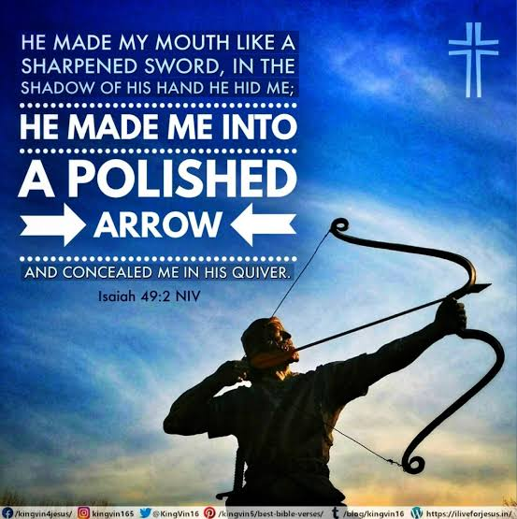

Slide 54
BROKEN ARROW

